Slide 1
Chạy code VAE_LSTM + FL

Slide 2
Cách chạy (bộ cũ)
Chia làm 2 client, dữ liệu 3/7, training data cắt theo thứ tự
Chạy với bộ machine_temp có sẵn (1 feature)
Chạy federate cho cả model VAE và LSTM
Tập test thư với model global
15 comms round, 1 local epoch

Slide 3
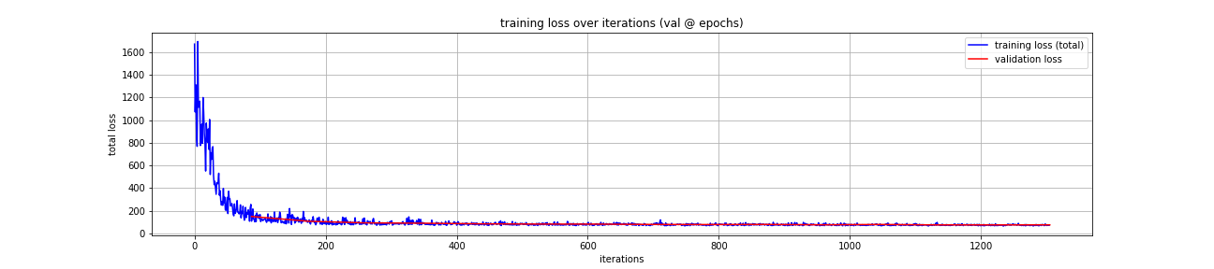
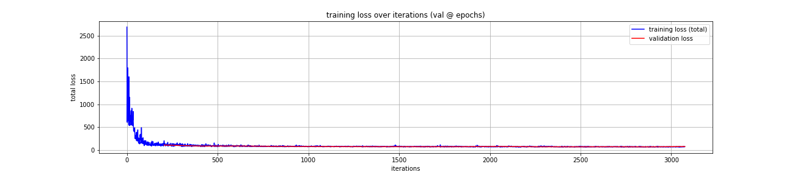
Kết quả training
Loss_client1
Loss_client2

Slide 4
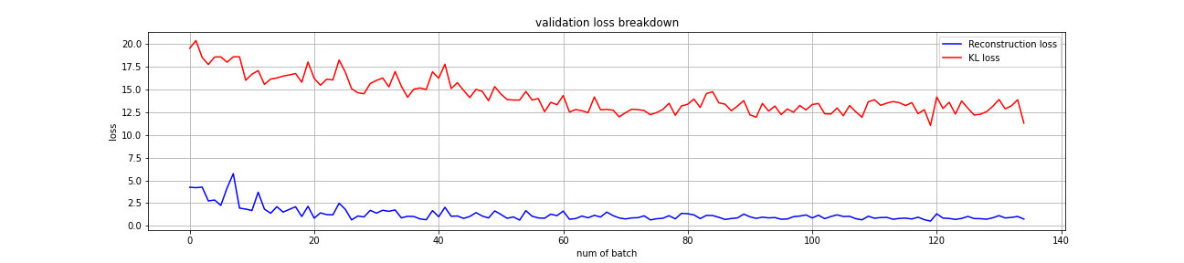
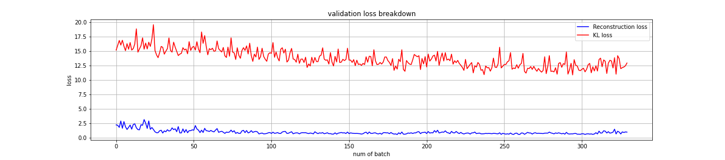
Kết quả training
Val_loss client1
Val_loss client2

Slide 5
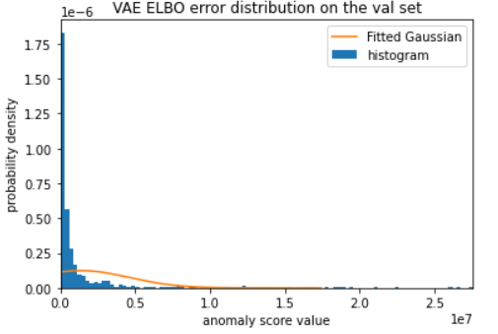
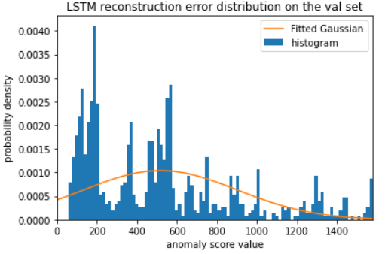
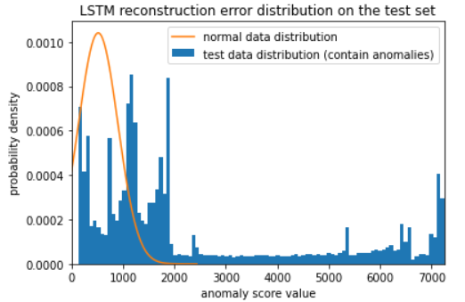
Chạy với tập test

Slide 6
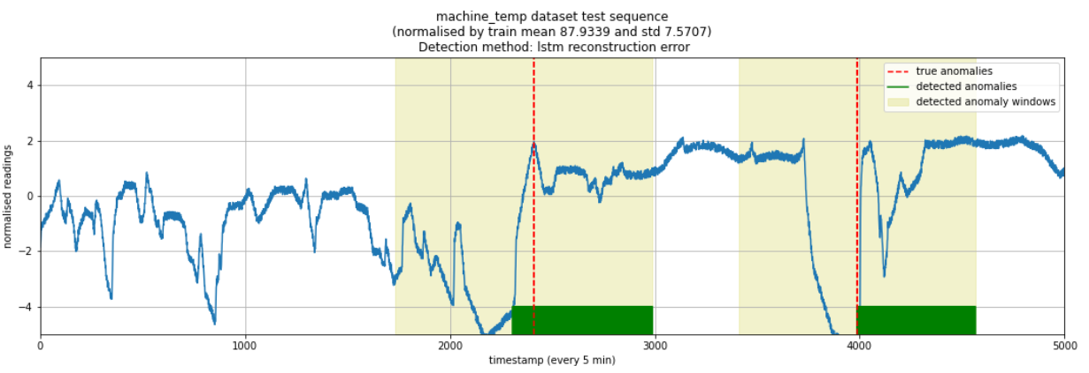
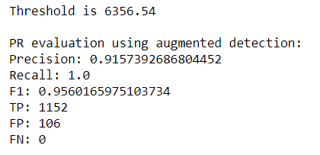

Chạy với tập test
OSCVM:

Slide 7
Chạy với bộ mới
Chạy với bộ mới: gesture, 2 feature.
Chia làm 2 client, dữ liệu 3/7, training data cắt theo thứ tự
Chạy federate cho cả model VAE và LSTM
Tập test thử với model global
15 comms round, 1 local epoch
Window length = 24, batch size vae = 1 (window length khác 24 đang bị lỗi, chắc do model của họ bị sai), batch size lstm = 32

Slide 8
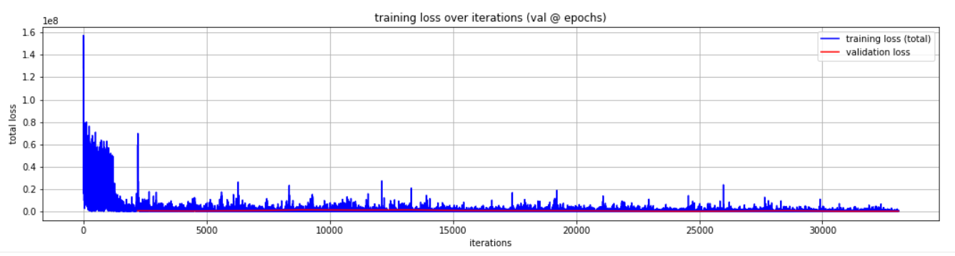
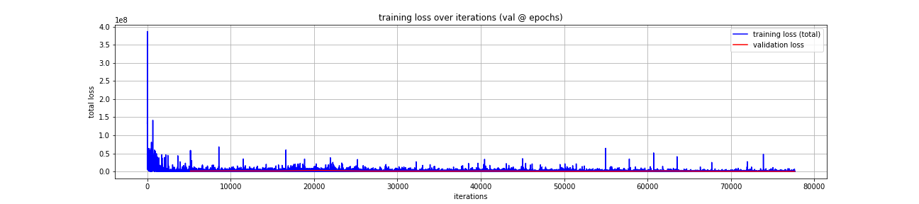
Kết quả training
Client1
Client2

Slide 9
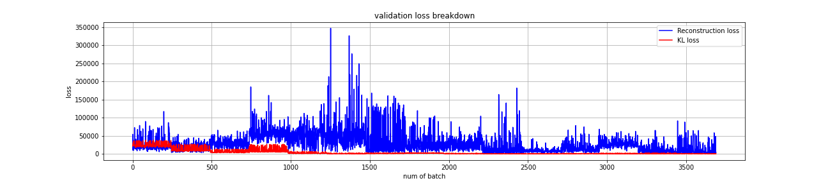
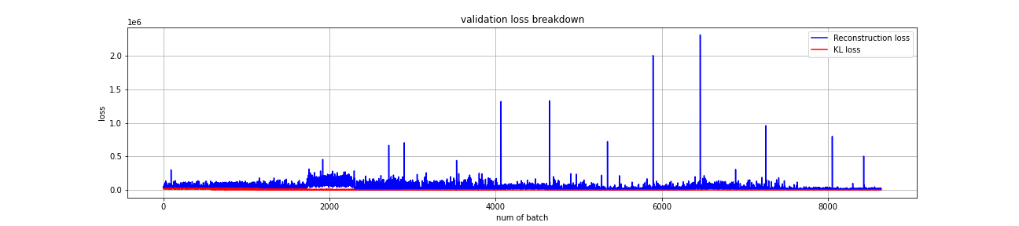
Kết quả training
Client1
Client2

Slide 10
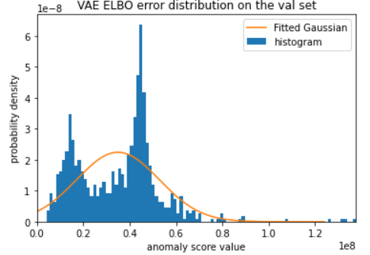
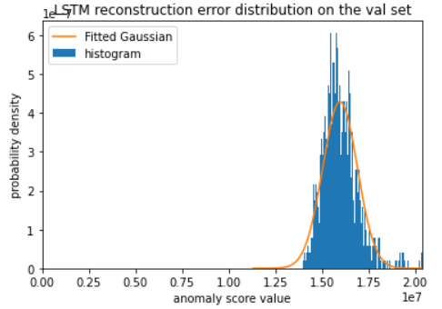
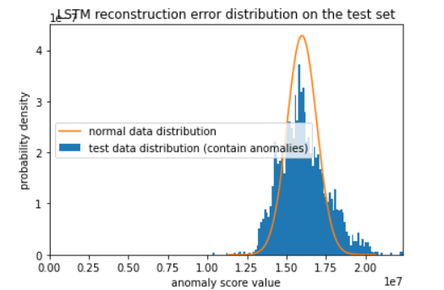
Chạy với tập test

Slide 11
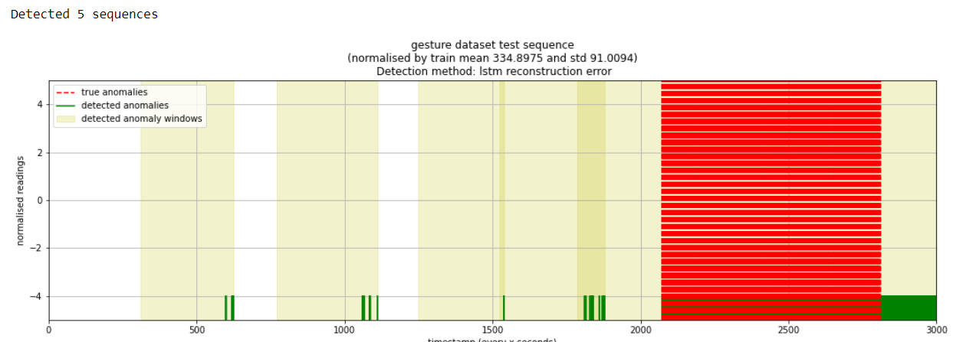
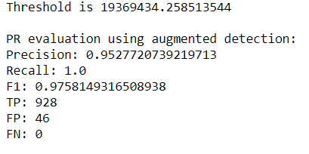

Chạy với tập test
OSCVM:

